Slide 1


TrainECG, una herramienta prototipo de apoyo al entrenamiento en interpretación de electrocardiogramas basado en Aprendizaje Profundo para la detección de arritmias cardíacas.
LILIAN ESTEFANIA MARADIAGO CORREA

Slide 2
Contenido
Vista lógica
Vista de procesos
Vista de despliegue
Vista física
Vista escenarios

Slide 3
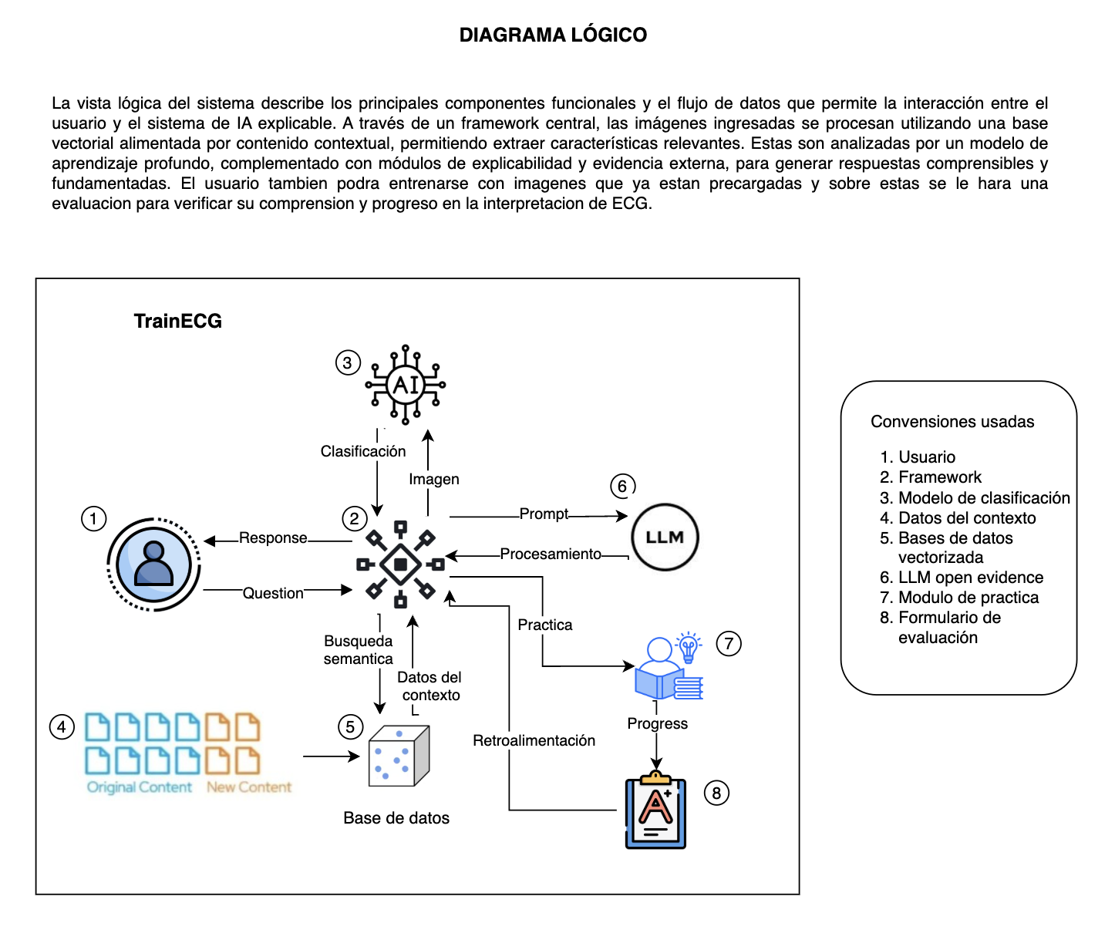

Slide 4
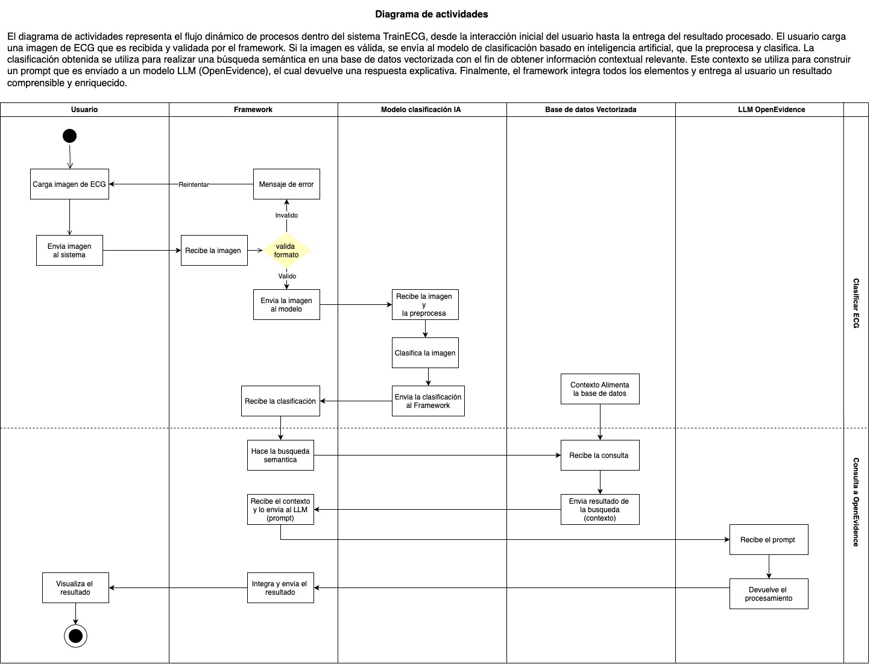

Slide 5
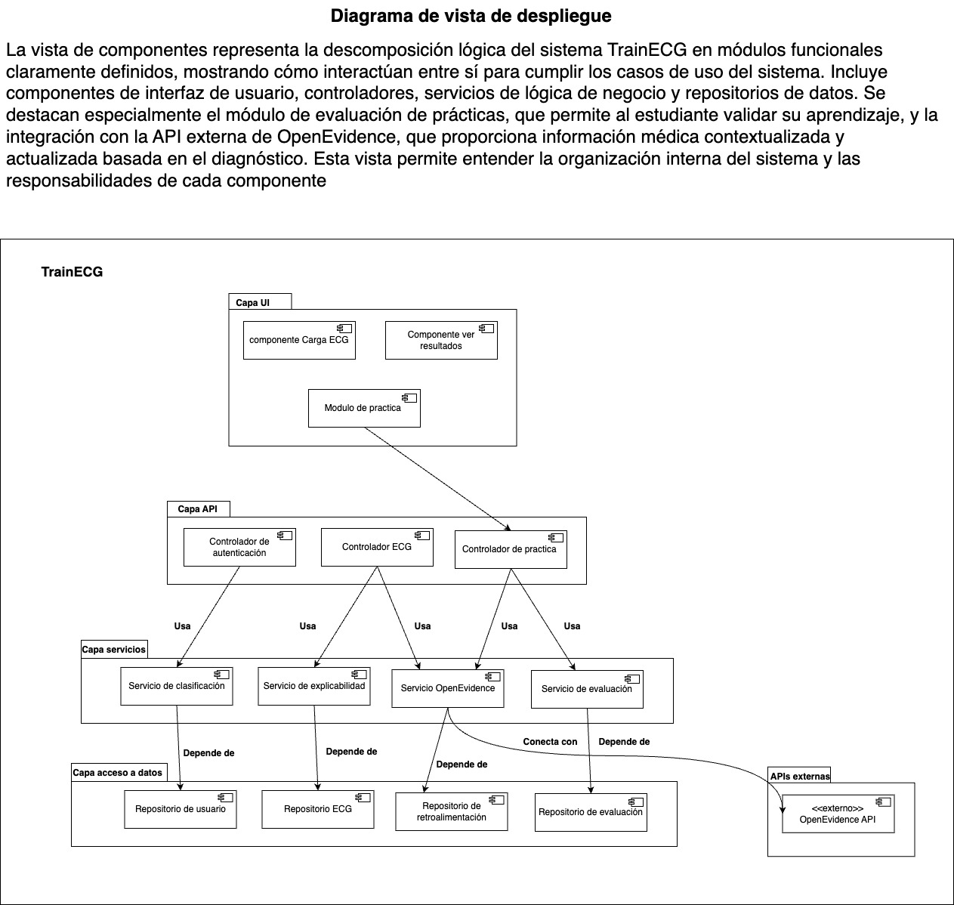
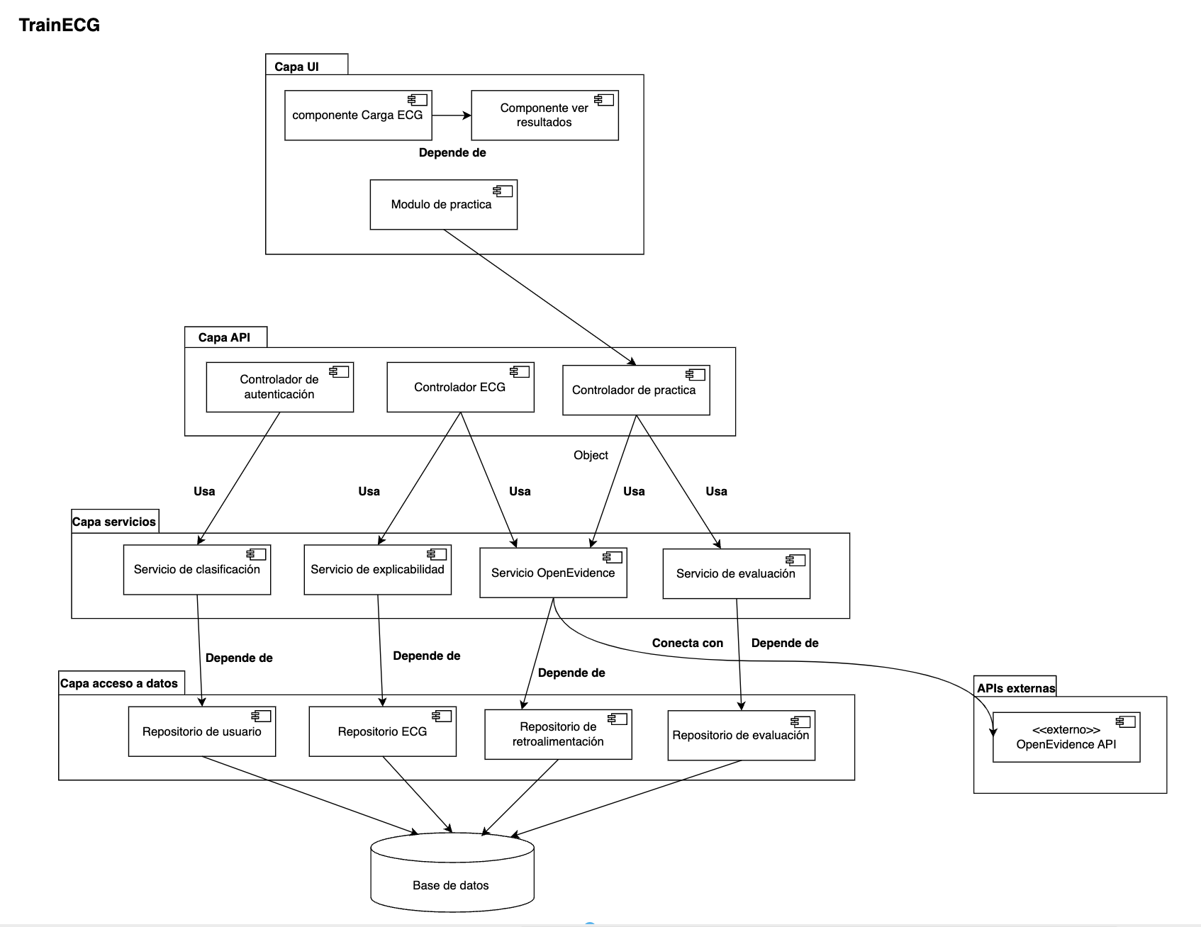

Slide 6
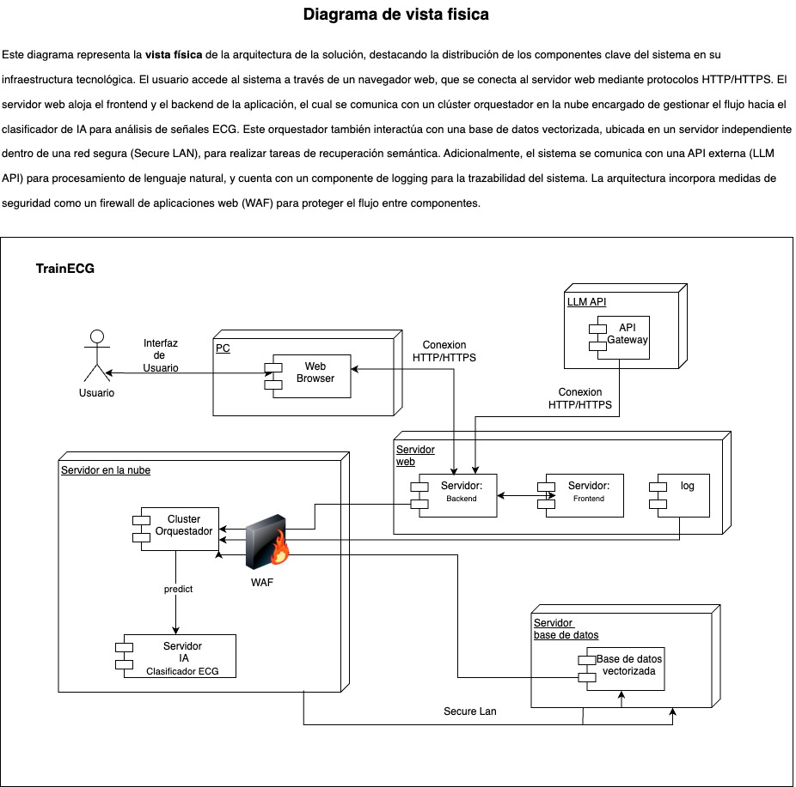

Slide 7
